Slide 1

携程旅行网可用性评估
组内成员：2251534 李紫浩 2251531 段培煜 2251646 陈佳浩 2252709 杨烜赫

Slide 2
CONTENT
01
02
03
所选网站及用例
评估计划
结果报告

Slide 3
所选网站及用例
PART-01

Slide 4
网站及用例
携程旅行网是中国领先的在线旅行服务公司，向超过9000万会员提供酒店预订、酒店点评及特价酒店查询、机票预订、飞机票查询、时刻表、票价查询、航班查询、度假预订等功能
用例 携程旅行网高考酒店预订场景
我是张女士，孩子今年参加高考，考点位于北京市海淀区中关村中学。我需要通过携程旅行网预订一家距离考点步行15分钟以内、价格在0-1200元/晚的酒店，入住时间为6月6日至8日。要求房间安静、有书桌供孩子复习，且包含早餐。同时需要了解取消政策，以防突发情况调整计划。

Slide 5
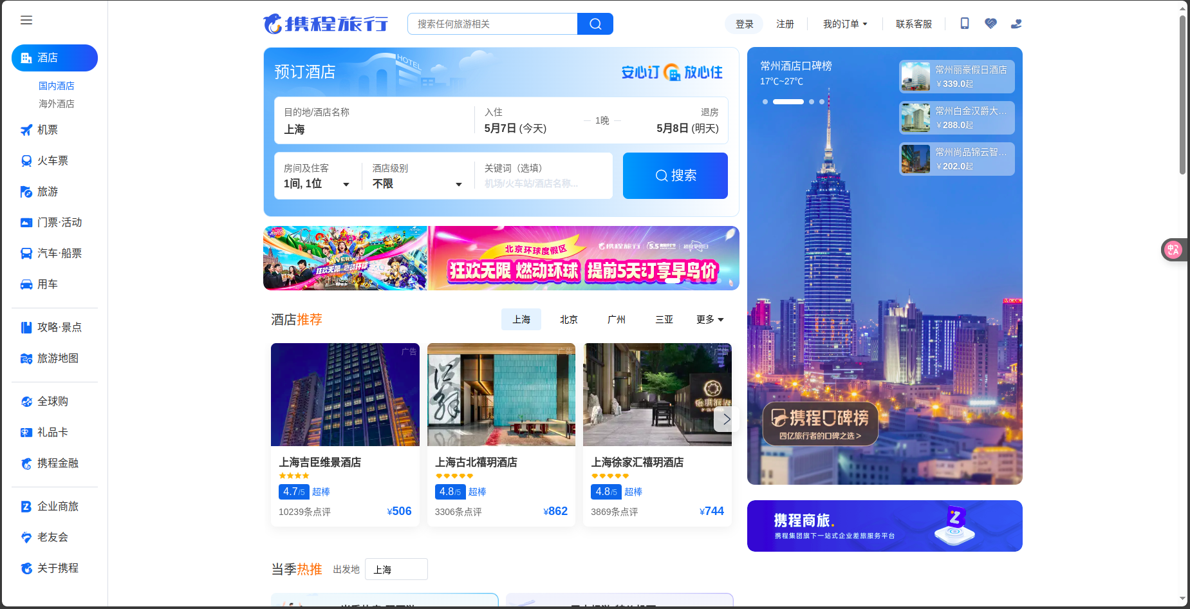
网站及用例

Slide 6
评估计划
PART-02

Slide 7
测试目的
  检验携程旅行网在满足特定用户（为参加高考的孩子预订酒店的家长）在特定场景下（有明确且多样的住宿需求，如位置、价格、设施、安静、取消政策）完成预订任务时的可用性水平。
  识别用户在预订过程中遇到的具体可用性问题、痛点、困惑点以及满意点。
  为携程旅行网提供具体、可操作的改进建议，以优化用户体验，特别是针对有时效性强、对环境要求高的预订需求。

Slide 8
主要可用性目标
功能有效性（Effectiveness）
  用户能够准确、完整地找到并预订到符合所有条件的酒店。
使用效率（Efficiency）
  总流程完成时间 ≤ 40 分钟
易学性（Learnability）
  从首次访问到能够自信执行预订流程的步骤 ≤ 3 步
安全性（Safety）
  在输入支付信息及确认订单环节无误触导致的误操作
  用户对退改签流程的理解无重大歧义
实用性（Utility）
  功能覆盖用户核心需求，如搜索、筛选、支付和客服咨询
  辅助功能（如价格日历、地图选房）使用频率及满意度

Slide 9
约束条件与机会
约束条件
时间限制：评估需在两周内完成，包括用户测试和结果分析
设备限制：仅测试PC网页版携程平台
测试人员：小组成员模拟有子女参加高考的家长
测试设备：用户常用windows操作系统笔记本电脑
技术限制：无法直接获取携程后台数据，仅基于前端用户体验评估
机会
数据来源：可以通过知乎、应用商店等收集相关的用户体验
测试人员：测试人员了解可用性评估知识

Slide 10
核心评估问题
有效性相关问题:
  用户能否成功找到至少一个满足所有条件的酒店选项？
  用户能否准确找到并理解所选酒店的取消政策？
  用户完成预订流程中出现几次导致任务失败的错误？
效率相关问题:
  用户完成整个预订任务平均需要多长时间？
  用户需要进行多少次搜索条件的修改或筛选操作才能找到合适的酒店？
满意度相关问题:
  用户认为筛选条件（特别是针对“安静”、“书桌”、“步行距离”）是否易于查找和使用？
  用户对取消政策的呈现方式和理解程度是否满意？

Slide 11
核心评估问题
易学性相关问题:
  用户是否能不经指导或少量探索就能找到并使用高级筛选功能（如设施筛选、位置筛选）？
  网站关于酒店与考点距离的表述（如地图、文字描述）是否易于用户理解？
实用性相关问题:
  携程网是否提供了有效的方式来帮助用户判断酒店与特定地点（中关村中学）的步行可达性？
  网站上是否有关于房间“安静”程度的可靠信息来源或筛选方式？
  用户能否方便地确认房间内是否有“书桌”？
安全性相关问题:
  在输入支付信息及确认订单环节是否有误触导致的误操作？

Slide 12
问题解答方法
可用性测试（实证）:我们将依托评估人员模拟张女士真实预订情境，独立执行用例设定的高考酒店预订任务。通过记录任务操作过程、完成度、耗时及错误及其他反馈，我们将直接获取关于携程网在该场景下有效性、效率和易用性的第一手数据。
用户评价收集（实证）:为广泛捕捉用户对携程旅行网的整体体验和特定功能（如酒店筛选、信息展示）的看法，我们将系统性地从主流应用商店及知乎、小红书等网站收集用户评分和文本评论。通过分析这些海量的真实用户反馈，我们可以识别常见痛点、满意点及潜在的可用性问题，作为对直接可用性测试结果的补充和验证。

Slide 13
任务和所需数据
子任务分解 (Sub-tasks):
  导航至酒店预订模块。
  输入目的地（中关村中学或北京市海淀区）、入住日期（6月6日至8日）。
  设置价格区间（0-1200元/晚）。
  筛选或查找满足“步行15分钟内到达考点”条件的酒店。
  筛选或查找满足“房间安静”条件的酒店。
  筛选或查找满足“有书桌”条件的酒店。
  筛选或查找满足“含早餐”条件的酒店。
  从符合条件的酒店中选择一家。
  查看并理解该酒店的取消政策。
  模拟完成预订（进行到支付前的最后确认页面）。

Slide 14
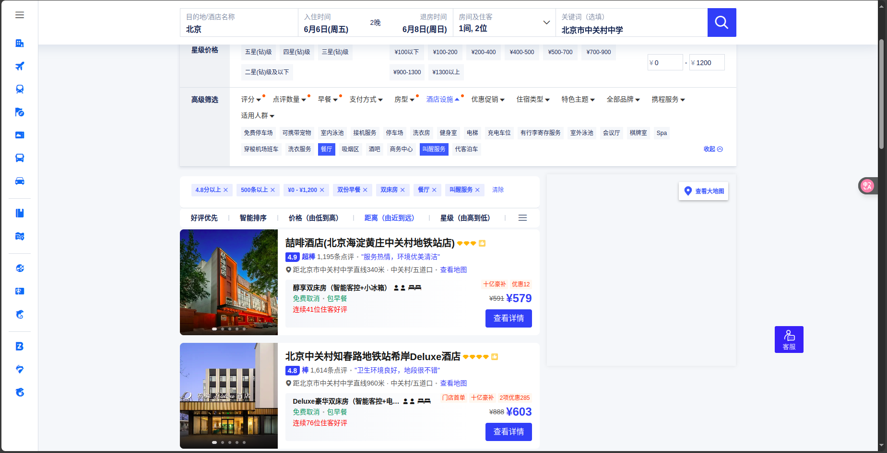
任务和所需数据

Slide 15
任务和所需数据
需收集的数据
定量数据：
任务完成时间
每个任务的完成率
用户点击次数
错误次数
定性数据：
用户口头反馈（边操作边思考法）
用户遇到的困难点记录
用户对界面直观性的反馈
改进建议收集

Slide 16
收集数据方法
可用性测试数据收集:
测试准备: 明确任务流程，制定包含10个子任务的执行记录表（用于记录时间、点击、错误、口头反馈等），准备好测试设备。
测试执行 (4名评估人员模拟“张女士”):
  每位评估人员独立使用PC网页版携程，在模拟的预订环境下，按照测试脚本执行全部10个子任务，同时进行“出声思考”，表达操作时的想法、预期、困惑和感受。
  请一位同学作为记录员，使用电子表格详细记录：各子任务的完成情况（成功/失败/部分成功）、完成时间、鼠标点击次数、遇到的错误及错误类型、以及重要的反馈（如“这个筛选藏得太深了”、“我不确定这里怎么选”等）。
  全程进行截图与记录，作为后续详细分析的原始资料。
测试后访谈: 在每位评估人员完成所有任务后，进行一个简短的半结构化访谈，围绕其遇到的主要困难点、对界面设计的整体感受、以及是否有具体改进建议等问题进行交流，补充记录。

Slide 17
收集数据方法
用户评价数据收集:
平台选择与关键词策略: 确定数据源为主流应用商店、知乎、小红书。设定搜索关键词组合，如“携程 酒店 筛选”、“携程 订房 安静”、“携程 网站 体验”、“携程 取消政策”等。
信息提取与筛选: 系统浏览搜索结果，重点收集近一年内与酒店预订流程（特别是搜索、筛选条件设置、信息展示清晰度、特殊需求满足度、取消政策理解等方面）相关的用户评论和帖子。排除与本次用例无关的反馈（如机票、度假产品评论）。
数据整理与初步归类: 将收集到的有效文本评论复制到文档或表格中，初步按正面、负面、建议进行分类，并对提及频率较高的问题点进行标记，以便后续与可用性测试结果进行交叉验证和主题分析。

Slide 18
结果报告
PART-03

Slide 19
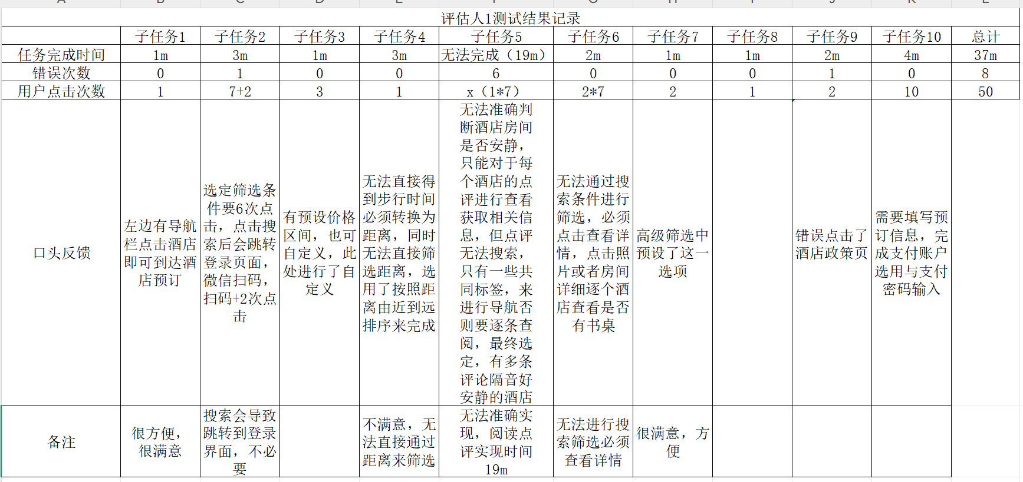
数据记录

Slide 20
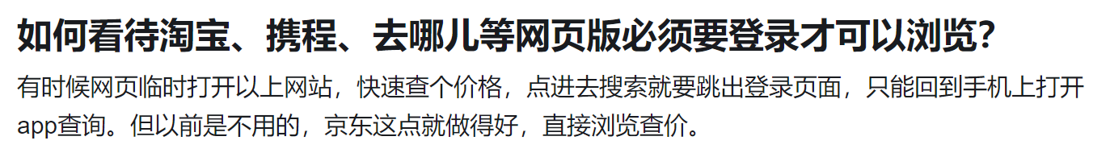
数据收集
通过主流应用商店、知乎、小红书来进行用户体验收集，大多数是订票服务或者情绪化内容以及对于大数据杀熟等与可用性无关的讨论，收集到的有效数据极少

Slide 21
数据分析
平均任务完成时间：33.5分钟（37+47+30+38）
平均错误次数：7次
平均点击次数：55次
结果分析：
1. 超过50%的时间是用在对于“安静”条件的筛选上，该条件无法直接筛选，必须由用户逐个酒店查看点评，并对点评内容进行分析得出主观性的评判，点击数同样集中于次步骤
2. 主要错误点包括：
·首页的搜索框不能用于酒店查找，易被错误使用
·关于“安静”条件的评判，总是点击多次错误的酒店后才能找到满足条件的酒店

Slide 22
结论
有效性：（任务完成率87.5%，基本完成）
除“安静”条件外均可准确查到；“安静”条件无法准确筛选；酒店取消政策有详细说明；任务完成平均错误次数较高。
效率:（时长达标率75%）
四次流程有一次超过了40分钟
满意度：
对于“安静”条件筛选不满意；对于取消政策详情较满意；对于无法直接进行距离筛选不满意；对于使用过程中需要登录不满意；对付款过程较满意
易学性：（用户第一次使用时的误操作次数<=1次）
用户首页搜索框，为综合性查找无法准确查找酒店，易导致新用户时错误使用；提供地图和具体距离数字易于理解
实用性：
本用例中只用到了高级筛选功能中的一项--早餐功能，其他高级筛选功能均未用到
安全性：
输入支付信息及确认订单环节无误触导致的误操作，不易发生误操作；

Slide 23
改进建议
添加点评搜索功能，方便对于“安静”等需要依据点评进行主观判断的条件进行筛选
添加可以自定义距离区间来进行筛选的功能
删除点击搜索后跳出的登录流程
很多高级筛选功能在本用例中未体现，可考虑是否有必要性，例如：点评数量

